Slide 1




CAPSTONE
WELLQ API
Integrantes:
Mauricio Gatica
Anna Heisig

Slide 2

CONTENIDO
01
02
03
Contexto
Funcionamiento
Problema
04
05
06
Solución
Diseño de la solución
Cronología

Slide 3
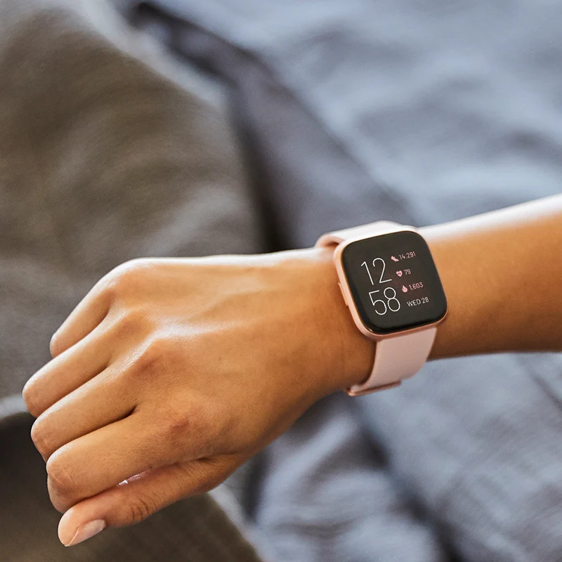





CONTEXTO
¿QUÉ ES WELLQ APP?
¿QUÉ PERMITE HACER?
Wellq es una aplicación móvil impulsada por inteligencia artificial que funciona como un acompañante de bienestar personal.
Permite registrar métricas diarias como el estado de ánimo, la energía, el estrés y el sueño para ofrecer terapia de audio personalizada.

Slide 4

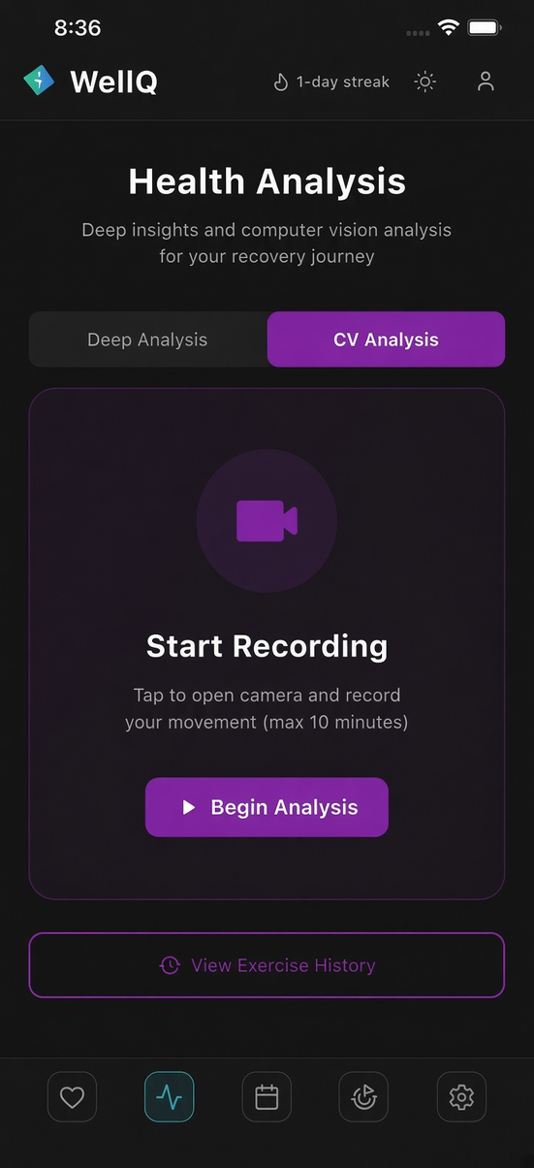
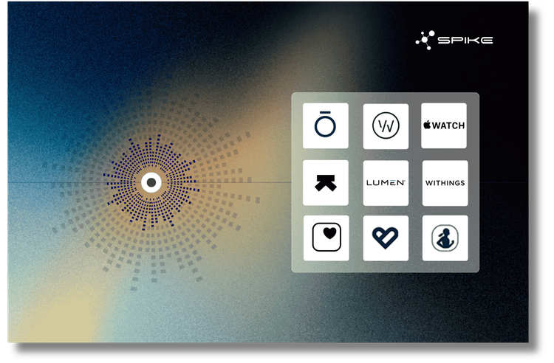
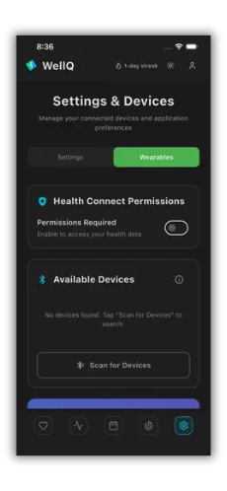
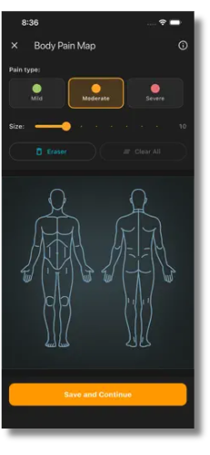
FUNCIONAMIENTO
Wellq APP recibe datos de APIs de los proveedores como Whoop, Gazmin, Fitbit y Oura, a través de SpikeAPI, que conecta la información de múltiples dispositivos con una sola integración.
La app con estos datos proporciona información tanto para los pacientes como los médicos, incluyendo feedback de ejercicios en tiempo real, seguimiento del dolor y recuperación de pacientes.

Slide 5




PROBLEMAS
DEPENDENCIA
CONTROL DE DATOS
ESCALABILIDAD Y PERSONALIZACIÓN
La dependencia del proveedor limita la capacidad de agregar nuevos dispositivos, puede experimentar caídas en el servicio y tiene costos asociados.
WellQ maneja datos sensibles de sus pacientes, utilizar un servidor propio permite mantener un control directo sobre quién accede a esos datos y sobre cómo se almacenan, sin intermediarios.
Con un backend propio se puede integrar nativamente los dispositivos que la clínica necesite sin esperar compatibilidad con Spike ni pagar por proveedores externos.

Slide 6


SOLUCIÓN
La nueva API debe:
01
Reimplementar los endpoints de consulta que WellQ consume hoy en Spike.
02
Integrar de forma nativa los proveedores Whoop, Garmin, Fitbit y Oura.
03
Ser documentado durante cada fase del desarrollo.
04
Permitir que un fabricante se registre, cree apps, declare dispositivos y solicite pasar a producción

Slide 7
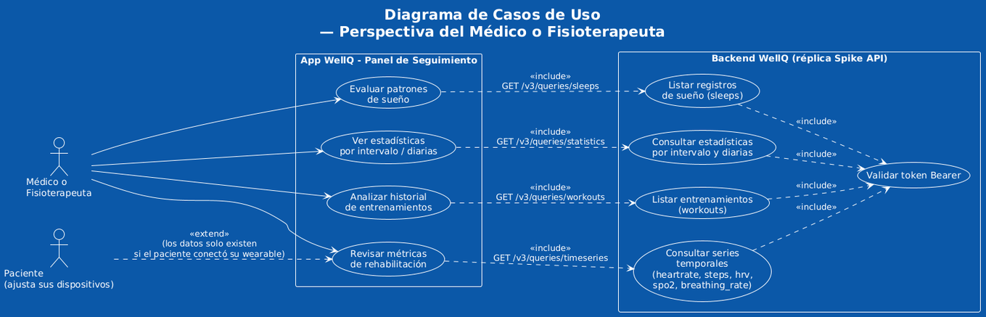
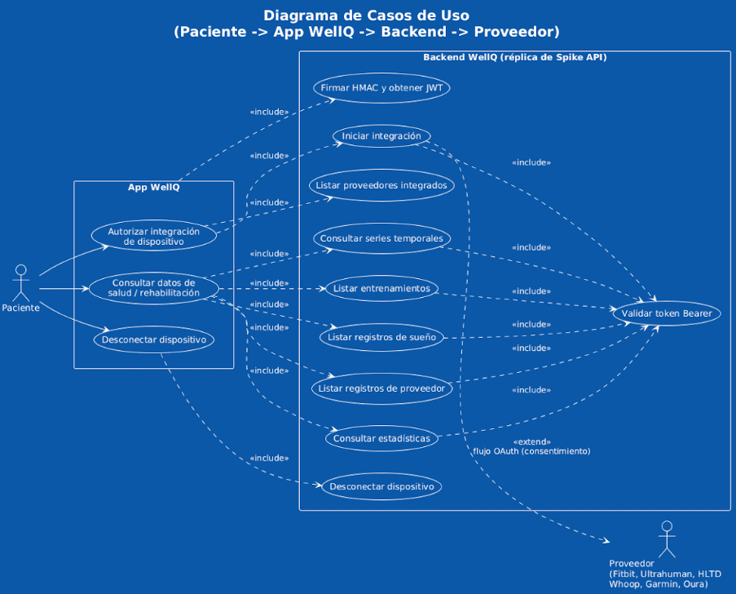

DISEÑO DE LA SOLUCIÓN
Casos de uso Médico
El médico tiene la capacidad de evaluar patrones de sueño, ver estadísticas, analizar historial de entrenamientos y revisar métricas, conectandose a la nueva backend exactamente como lo haría con Spike.
Paciente
El paciente ahora se va a tener que autenticar para obtener su token JWT, que le permitirá luego interactuar con las funciones del sistema, incluyendo realizar la integración con sus dispositivos.

Slide 8
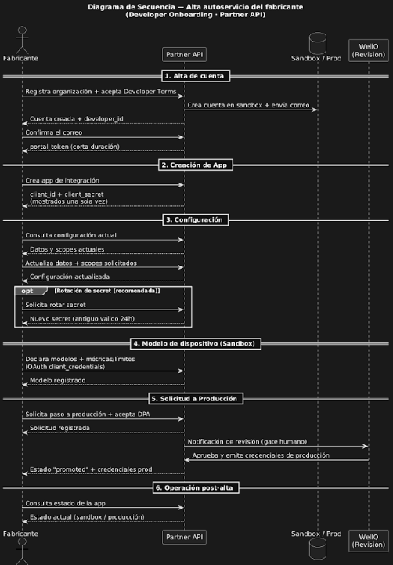
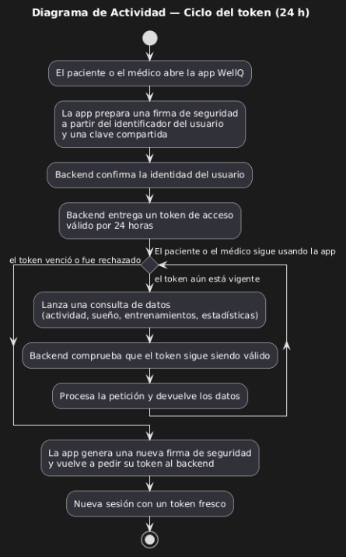
DISEÑO DE LA SOLUCIÓN
Ciclo del token JWT
La nueva autenticación permita que se deba si o si incluir un token JWT para usar la aplicación, con duración de 24 horas, aumentando la seguridad.
SelfService de proveedores
Ahora los proveedores van a poder registrar su API directamente en la aplicación, de manera que WellQ luego de validarlo, pueden promover sus dispositivos sin necesidad de SpikeAPI.

Slide 9

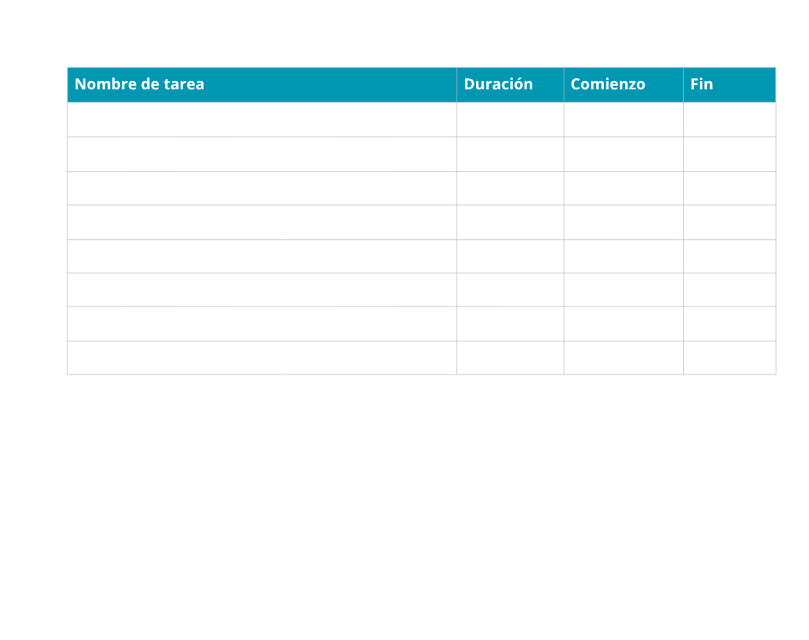
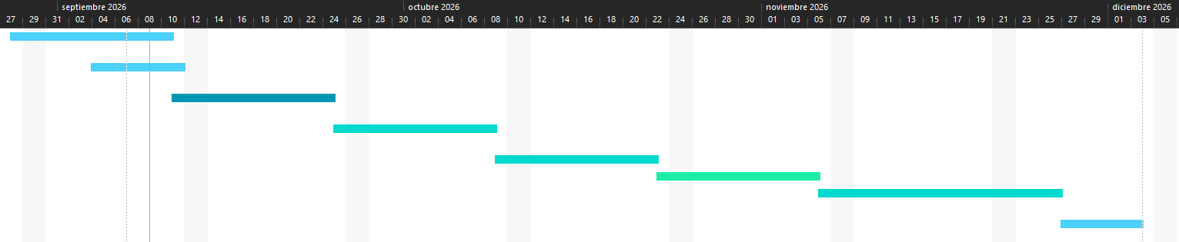

CRONOLOGÍA

Slide 10

CONCLUSIÓN
Backend de WellQ
Para la realización de este proyecto necesitaremos aplicar todo lo aprendido en la carrera.
Pese a desconocer ciertos aspectos técnicos que no hemos utilizado, nos ayudará a mejorar y proporcionar un sistema que cumpla con las expectativas del cliente, teniendo la posibilidad de trabajar con un cliente real con el cual crecer profesionalmente.

